Slide 1
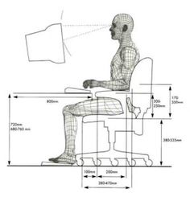
Evaluación de posturas forzadas para determinar el nivel de riesgo de lesiones musculo esqueléticas en personal administrativo de una empresa certificadora de productos.
Maestrante.
Md. Mónica Jaqueline Herrera Zúñiga

Slide 2
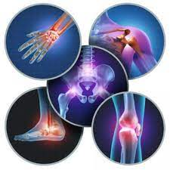
Introducción.
Los trastornos musculo esqueléticos son alteraciones que afectan a diferentes grupos musculares y articulares.
Lo que se busca directamente es el modo de que el puesto laboral se adapte de la mejor manera al trabajador.
Aproximadamente a las dos horas, la gran mayoría de los trabajadores ha adoptado una postura incorrecta , como sentarse encorvados, apoyo de los codos en el escritorio.

Slide 3
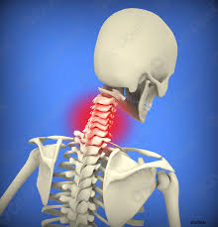
Debido a la sobrecarga postural presentan síntomas como: dolor, inflamación principalmente en las articulaciones, estímulos dolorosos, sensaciones anormales como hormigueo, adormecimiento en extremidades superiores e inferiores.
Los diagnósticos más comunes son las tendinitis, tenosinovitis, síndrome del túnel carpiano, mialgias, cervicalgias, lumbalgias, etc.
El 50 y 90% de los usuarios habituales de computadoras presentan posturas corporales inadecuadas y generan tensión muscular que provoca dolor.

Slide 4
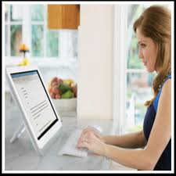
En Colombia la carga física estática: casi en el 70% del personal realiza movimientos idénticos o similares cada pocos segundos en las manos, esto determinado por las actividades de digitación que realizan a diario y de forma continua.
En la empresa EMASEO se observa en cuanto al tiempo de duración del dolor en el cuello de los 110 trabajadores el 52.4% presenta el dolor en un período de meses, el 33.3% en años y el 12.7% en días

Slide 5
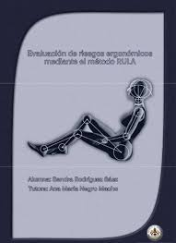
Objetivo
Evaluar riesgo asociado a posturas forzadas aplicando método REBA y lesiones musculo esqueléticas con el cuestionario nórdico en el personal administrativo de la empresa certificadora de productos.
Materiales y Métodos
El estudio es de tipo descriptivo de corte transversal, el mismo que se lleva a cabo en personal que realiza actividades administrativas y adoptan posturas similares en el puesto de trabajo de una empresa privada.

Slide 6
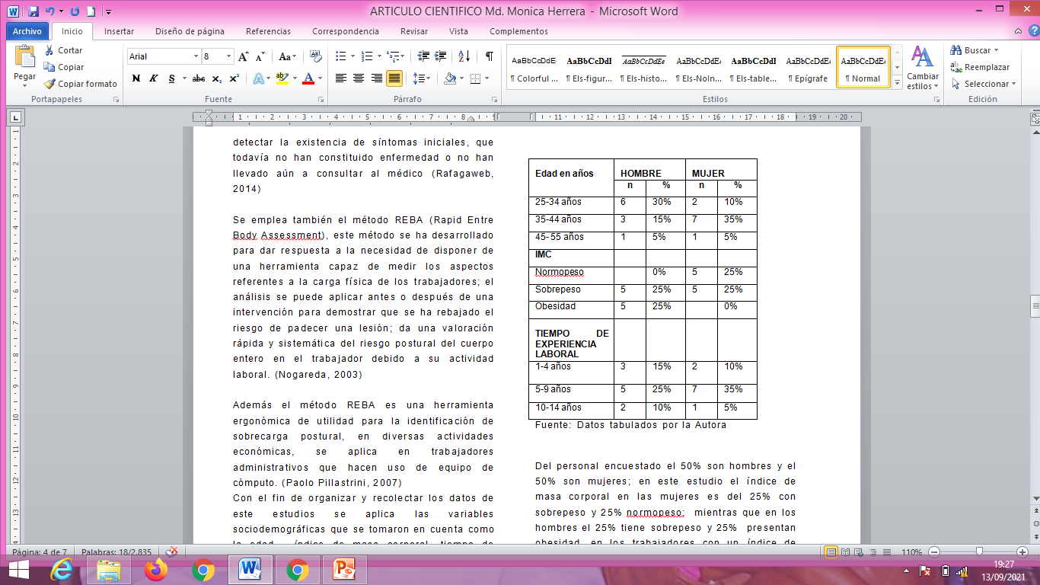
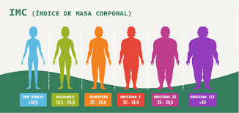
Resultados
En la tabla 1, se muestra las características sociodemográficas de los trabajadores que participan en el presente estudio.

Slide 7
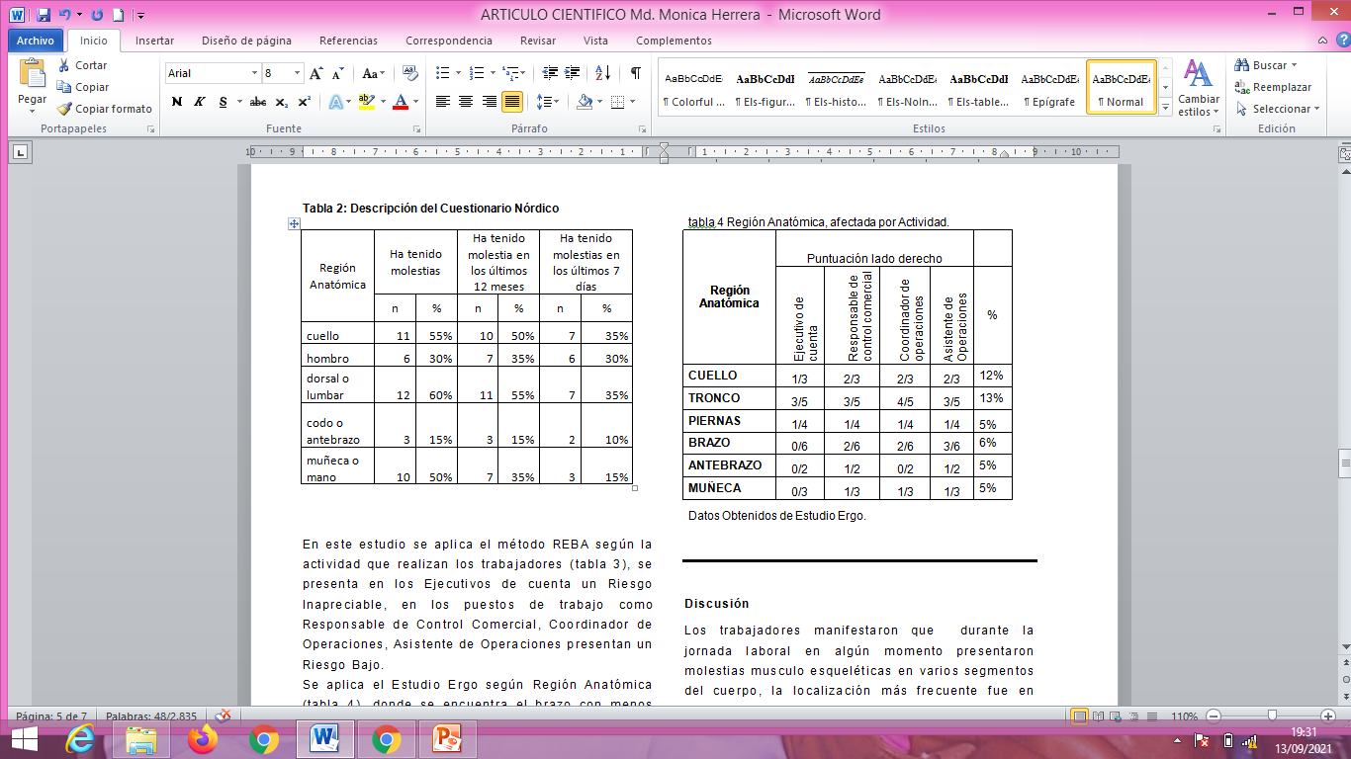
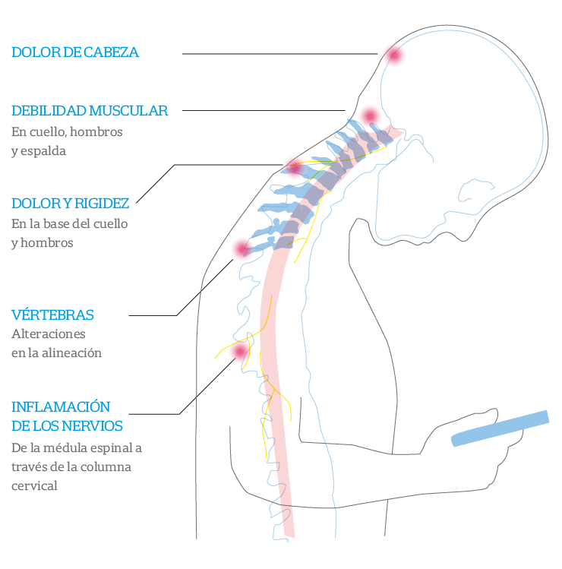
En la tabla 2, se hace referencia a los resultados obtenidos de la aplicación del Cuestionario Nórdico. Los 20 trabajadores que laboran en el área administrativa presentan molestias en distintas partes del cuerpo, principalmente en región dorsal o lumbar (60%), seguido de molestias a nivel del cuello (55%).

Slide 8
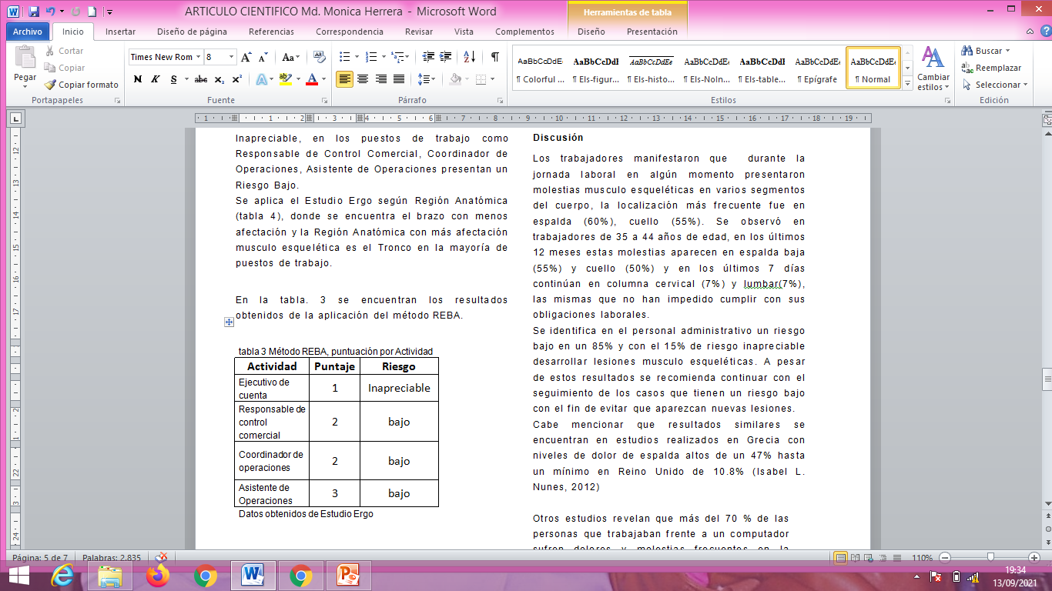
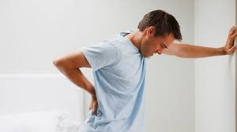
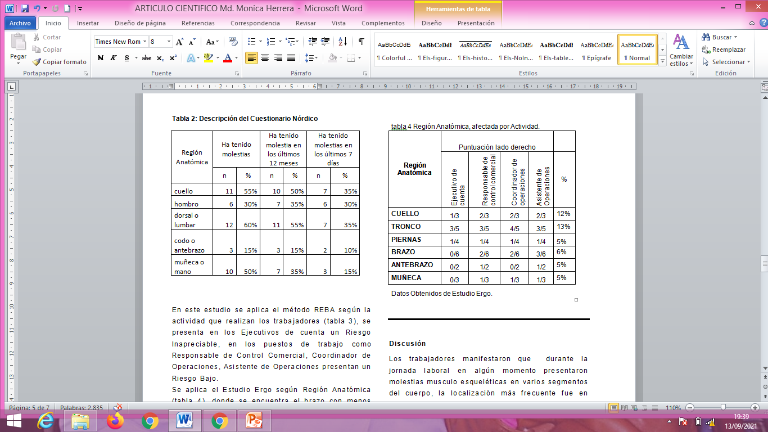
En este estudio se aplica el método REBA según la actividad que realizan los trabajadores (tabla 3)
Se aplica el Estudio Ergo según Región Anatómica (tabla 4)

Slide 9

Discusión
Los trabajadores manifestaron que durante la jornada laboral en algún momento presentaron molestias musculo esqueléticas en varios segmentos del cuerpo, la localización más frecuente fue en espalda (60%), cuello (55%).
Cabe mencionar que resultados similares se encuentran en estudios realizados en Grecia con niveles de dolor de espalda altos de un 47% hasta un mínimo en Reino Unido de 10.8%
Otros estudios revelan que más del 70 % de las personas que trabajaban frente a un computador sufren dolores y molestias frecuentes en la espalda, datos no muy alejados de los resultados de nuestra investigación

